Slide 1
10911: Forming Quiz Teams
★★★☆☆
題組：Contest Volumes Archive with Online Judge
題號： 10911: Forming Quiz Teams
解題者：陳明凱
解題日期：2008年4月25日
題意：題目會給你最多16個人的座標，你要找出分成兩人一組且兩兩之間距離總和最短的分組

Slide 2
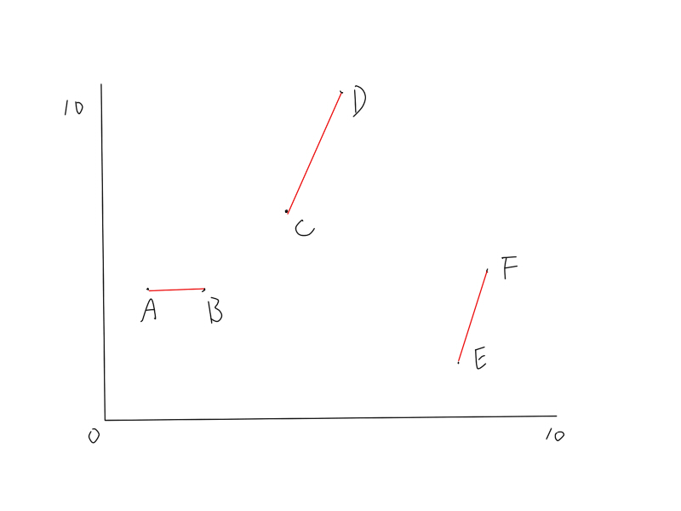
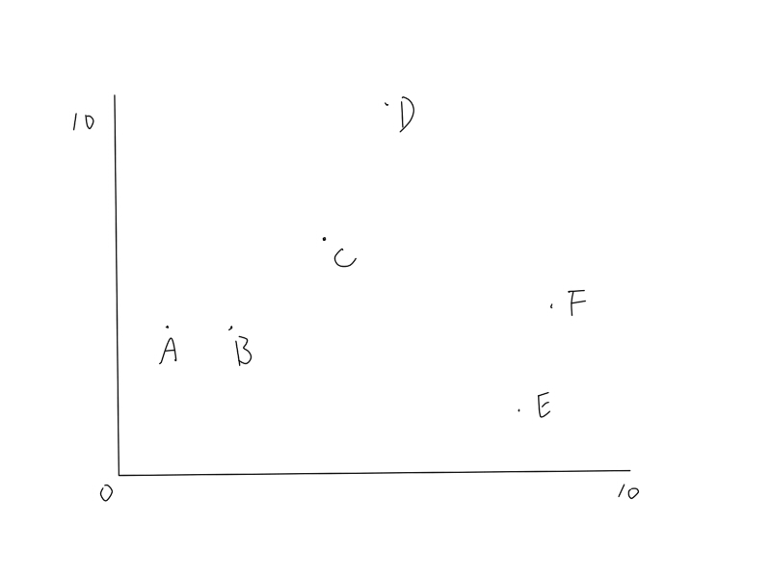
以此圖為例，這張圖上有六個人，那他的最佳解就是，兩兩分成一組之間距離三組總和的最短：

Slide 3
測試資料：題目一開始會給你起始輸入，代表總共有幾組，接下 來會依序給你每人的姓名，所在位置的X座標，所在位 置的Y座標。起始輸入為0時，程式結束。x,y<=200000
5
sohel 10 10
mahmud 20 10
sanny 5 5
prince 1 1
per 120 3
mf 6 6
kugel 50 60
joey 3 24
limon 6 9
manzoor 0 0
0
輸出：你需要輸出兩兩之間最短距離的總和
EX： Case 1: 118.40

Slide 4
解題想法：使用recursive計算出所有的排 列組合， 找出其中最小的一組解。
以共有六人為例（1,2,3,…..6），總共三組
當我們需要知道這六個人的最小值的時候，我們可以從中選出兩
人，然後我們就需要知道剩下四人的最小值，依此類推，測試出所有總組合，然後得出最小解。
要知道三組的最佳解，就要知道兩組的最佳解，剩一組當然就是最佳解，如以下。
(1,2,3,4,5,6)
(1,2)
(3,4,5,6)
(3,4)
(5,6)
(5,6)最佳解就是5,6間的距離
(3,5)
(4,6)
(3,6)
(4,5)
(1,3)
(2,4,5,6)
(1,4)
(2,3,5,6)
每個recursive做出結果後，都要比較
只留最小的組合。
…

Slide 5
問題討論：需要使用一個陣列來存取已經算過的 組，例如(1,2)(3,4)(5,6,7,8)
(1,3)(2,4)(5,6,7,8)
其中的(5,6,7,8)的最佳解在前面呼叫遞迴 時已經計算過了，如果每次遇到這組時 都要呼叫遞迴求最佳解的話，在組數多 時重複計算量會非常可觀，因此我們需 要使用一個陣列來存取已經算過組合的 最佳解，這樣下次遇到這組合的時候， 就可以直接呼叫，而不會多做多餘的計 算。

